Slide 1
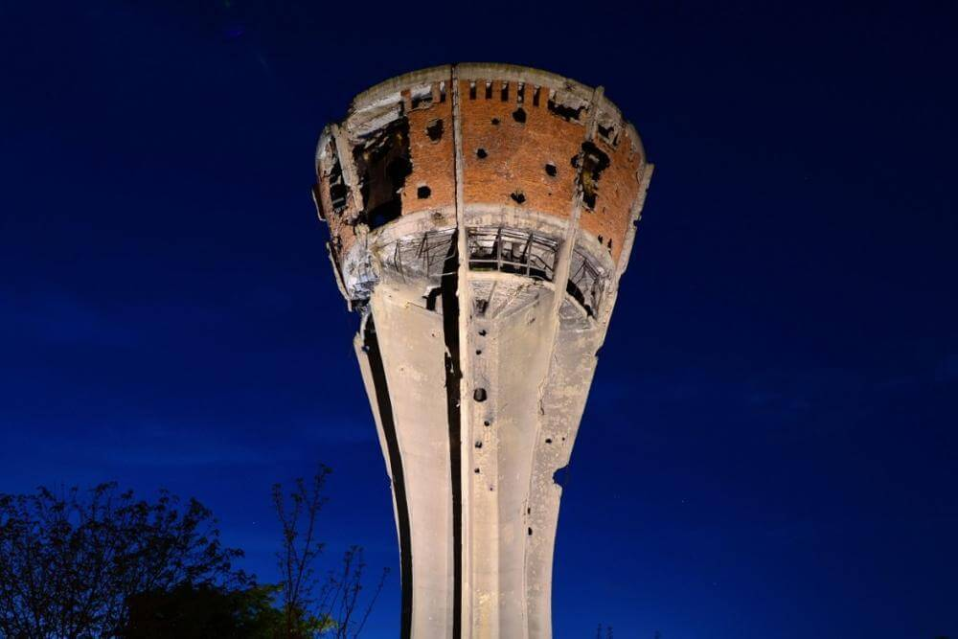
BITKA ZA VUKOVAR

Slide 2
veljača 1991.,Pakrac-početak srpske agresije u Slavoniji
2.svibnja 1991.,Borovo Selo-ubijeno 12 policajaca ,Vukovar zona stalne pobune
česti incidenti , nema teritorijalnih pomaka
Osnovana policijska uprava u Vukovaru
Od sredine lipnja do sredine srpnja-na području općine nalazi se vod specijalnog bataljuna „Zrinski”
Žarišta: Osijek , Vinkovci i Vukovar
Teritorijalno širenje Srba , prva žrtva u vukovarskom selu Ćelije
JNA uništila priručne vojarne 4. bataljuna , 3, brigade u Opatovcu i Principovcu pokraj Iloka

Slide 3
Obrana Vukovara zauzeta i borbom za prevlast u gradu u koju se umiješao Zagreb
Iz grada povučen Tomislav Merčep-ključna osoba obrane grada
23.kolovoza- pridodan mehanizirani bataljun 1. proleterske gardijske mehanizirane brigade i poslan je u Borovo Selo
25.kolovoza-dan kada je počela bitka za Vukovar
Kamion za prijevoz hrane nailazi na minu u Borovom Selu-za JNA povod za opći napad na grad
Prekinuta prometnica Vukovar-Bogdanovci , jedina prohodna cesta je „kukuruzni put”

Slide 4
U napadima s Dunava sudjeluju pobunjeni Srbi iz Vukovara i okolnih sela ili samoorganizirane jedinice Borova Sela , Bobote i Trpinje
Slanje manjih pojačanja dovodi do prekida prometnice Vukovar-Vinkovci
5.rujna- najžešći napad od početka rata , žestoko odbijen
12.rujna-hrvatsko vrhovništvo blokira vojarne i ostale objekte JNA
14.rujna-mehanizirana brigada napada Vukovar i Borovo Selo
Tenkovi krenuli Trpinjskom cestom preko polja u Hercegovačku i Slavonsku ulicu , obrana uspijeva zaustaviti napad
17.rujna-grad odsječen od Vinkovaca
20.rujna deblokiran

Slide 5
21.rujna-počinje operacija obrane Vukovara
4.listopada-prva organizirana deblokada Vukovara
13.listopada-Hrvatska vojska započela najambiciozniji pokušaj deblokade Vukovara
19.listopada-konvoj „Liječnika bez granica” se uspio konačno probiti u okupirani grad
JNA sredinom listopada zauzima hrvatska sela između Bosuta i Dunava, Jna napreduje prema Vukovaru
14.listopada 1991.-protjeravanje stanovništva Iloka
3.faza započinje sredinom listopada-grad potpuno opkoljen
15.listopada-JNA mjestimično probija linije obrane, cilj : razdvojiti hrvatske snage u Vukovaru od onih u Borovu Naselju

Slide 6
16.listopada-poginuo zapovjednik obrane Borova Naselja-Blago Zadro
Trpinjska cesta –”groblje tenkova JNA”
Uništeno više od 30 tenkova. Posebno se istakao Marko Babić
4.studenog- 65 zračnih napada na Vukovar
Padalo i do 11.000 granata , bombi i raketa
17.studenog-grad napustio posljednji zapovjednik obrane Branko Borković-Mladi Jastreb
Vukovar je okupiran 18.11.1991.

Slide 7
20.11.1991.-pada u neprijateljske ruke i Borovo Naselje , Borovo comerc u kojem se skrivalo veći broj civila. Većinom su ih poubijali
Ljudi strijeljani po cijelom gradu , najveći masakr na farmi svinja VUPIK na Ovčari-200 žrtava (većinom iz vukovarske bolnice)
Bitka za Vukovar-5000 žrtava(1100 civila i 900 vojnika)
86 dječjih žrtava –najmlađa 6 mj. , a najstarija 80 g.
Identificirano 1265 žrtava iz masovnih grobnica , a na području Srbije 48 pronađenih tijela
Razmijenjeno 2706 zatvorenika
858 djece ostalo bez jednog ili oba roditelja
295 tijela još uvijek nisu pronađena

Slide 8
15.1.1998.- mirne reintegracije Podunavlja i Vukovar se vraća u sastav Hrvatske

